Slide 1
SKLOŇOVÁNÍ CIZÍCH JMEN VLASTNÍCH, shrnutí
8. třída

Slide 2
SKLOŇOVÁNÍ CIZÍCH JMEN VLASTNÍCH
jako jména domácí:
Puškin, -a (jako vzor PÁN)
Charles -e (jako vzor MUŽ)
Tokio, -a (jako vzor MĚSTO)
Varšava, -y (jako vzor ŽENA)
Sofie, -e (jako vzor RŮŽE)
skloňování zvláštní:
hlavně u jmen ruských, německých, italských,
řeckých a latinských

Slide 3
SKLOŇOVÁNÍ CIZÍCH JMEN VLASTNÍCH
slovanská jména (původem přídavná jména):
jako česká přídavná jména
Tolstoj – 2.p. Tolstého, 3.p. Tolstému
Gorkij – 2.p. Gorkého, 3.p. Gorkému
jména zakončená na –o:
jako vzor PÁN
Ševčenko – 2.p. Ševčenka
Pljuščenko – 2.p. Pljuščenka

Slide 4
SKLOŇOVÁNÍ CIZÍCH JMEN VLASTNÍCH
obecně známá jména zakončená na –e:
jako vzor PÁN + podle zájmena TEN (-ho, -mu)
Goethe – 2.p. Goetha i Goetheho
Heine – 2.p. Heina i Heineho
méně známá jména zakončená na –e
+ neslovanská jména zakončená na –i:
jako zájmeno TEN
Schulze – 2.p. Schulzeho, 3.p. Schulzemu
Goldoni – 2.p. Goldoniho, 3.p. Goldonimu

Slide 5
SKLOŇOVÁNÍ CIZÍCH JMEN VLASTNÍCH
řecká a latinská jména zakončená na –os, -es, -us, -as:
jako vzor PÁN
zakončení –os, -es, -us, -as se odsouvá
Sofokles – 2.p. Sofokla
Aischylos – 2.p. Aischyla
některá řecká a latinská jména:
kmen se rozšiřuje o –n-, -d-
Cicero – 2.p. Cicerona
Paris – 2.p. Parida i Parise
Mars – 2.p. Marta

Slide 6
Doplňte tabulku
 | 2. p. j. č. | 6. p. j. č. | 7. p. j. č.
Asterix | Asterixe | Asterixovi | Asterixem
Horatius | Horatia | Horatiovi | Horatiem
Goethe | Goetha | Goethovi | Goethem
Verdi | Verdiho | Verdim | Verdim
Pythagoras | Pythagora | Pythagorovi | Pythagorem
Michelangelo | Michelangela | Michelangelovi | Michelangelem
Lessing | Lessinga | Lessingovi | Lessingem
Dickens | Dickense | Dickensovi | Dickensem

Slide 7
Spojte vlastní jméno se správnou informací
A. francouzský malíř
1. Arthur Conan Doyle
2. Napoleon Bonaparte
3. Walter Scott
4. James Cook
5. Charles Darwin
6. Vincent van Gogh
7. Heinrich Schliemann
8. Richard Wagner
9. Louis Pasteur
10. Roald Amundsen
B. britský vědec
C. německý archeolog
D. francouzský vojevůdce
E. francouzský chemik
F. anglický autor detektivek
G. anglický spisovatel
H. britský mořeplavec
CH. německý skladatel
I. norský polární badatel

Slide 8
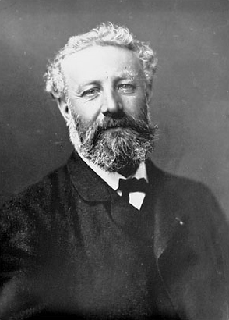
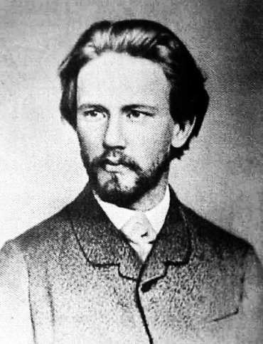
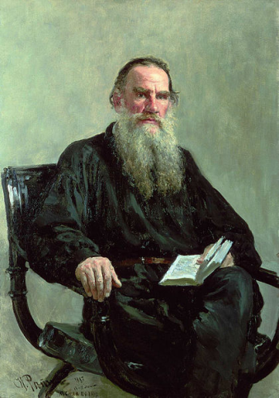
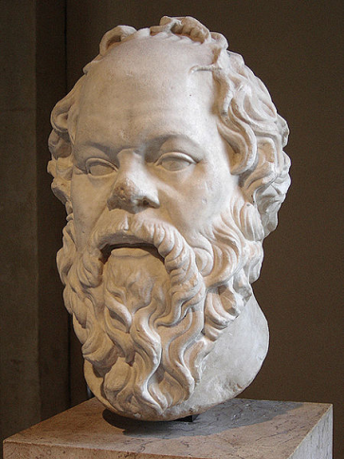
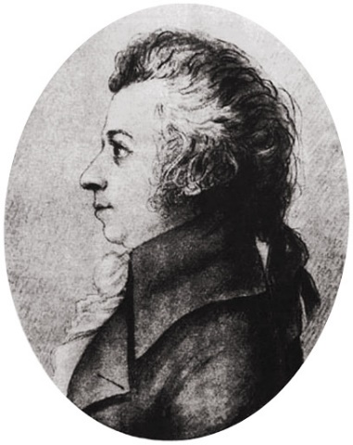
Připoj k obrázku jméno osobnosti ve 2.pádě
Lev Nikolajevič Tolstoj, Sókrates, Petr Iljič Čajkovskij, Jules Verne, Wolfgang Amadeus Mozart
Julese Verna
Podobizna
Podobizna
Wolfganga Amadea Mozarta
Podobizna
Sókrata
Petra Iljiče Čajkovského
Podobizna
Lva Nikolajeviče Tolstého
Podobizna

Slide 9
SKLOŇOVÁNÍ CIZÍCH VLASTNÍCH JMEN
cizí jména zakončená –ea:
jako podstatné jméno IDEA
Korea – 2.p. Koreje i Korey
Guinea – 2.p. Guineje i Guiney
některá cizí jména se neskloňují:
např. Peru, Chile, Tbilisi, Mali, Fidži, Baku, Waterloo,
Mississippi, Korfu,

Slide 10
Doplňte správné tvary vlastních jmen
Odysseova
Odysseova
1. K dobytí Tróje dopomohla Řekům ………………… (Odysseus) lest.
2. Žárlivý člověk je přirovnávám k …………………….. (Othello).
3. Mnoho diváků dodnes zbožňuje (Verdi) ………………….. opery.
4. Mezi nejznámější romány …………………………... (Dostojevskij) patří Zločin a trest.
5. Pod vládou ……………… (Perikles) se zrodila v Athénách demokracie.
6. Všichni řečtí bohové podléhali svému vládci ……………… (Zeus).
Othellovi
Verdiho
Verdiho
Dostojevského
Dostojevského
Perikla
Perikla
Diovi
Diovi

